Slide 1

Разработка метода процедурной генерации для игровых веб-приложений с учётом особенностей отображения трёхмерной графики в браузере
Обучающийся: Кощеев Илья Алексеевич, группа J4221
Научный руководитель: к. т. н. Карсаков Андрей Сергеевич, доцент школы разработки видеоигр

Slide 2
Проблематика
Процедурная генерация:
автоматизация;
увеличивает разнообразие игрового процесса.
Рост сегмента браузерных мобильных игр →
Нужно учитывать устройства со слабыми характеристиками.
2 / 21
Источник: Kim B. The popularity of gamification in the mobile and social era

Slide 3
Постановка задач
Цель: сделать эффективную процедурную генерацию для трёхмерных веб-игр.
Задачи:
проанализировать существующие методы;
разработать метод;
имплементировать его на практике;
оценить результаты и дальнейшие перспективы решения.
3 / 21

Slide 4
Методы генерации
Метод | Краткое описание | Области применения | Преимущества | Недостатки
Шумы | Случайный градиентный шум для создания неровностей | Ландшафты, карты | Разнообразие, скорость | Случайность, средняя сложность
Клеточный автомат | Сетка ячеек и правила для состояния на основе соседних | Лабиринты | Быстрота, простота | Регулярность, похожесть результатов
WFC | Коллапс и распространение новой информации | Текстуры, тайловые карты | Разнообразно, но локально подобно | Зависит от входных данных
Фрактальная генерация | На основе математических фракталов | Деревья, реки, облака | Вариативность, органичность | Вычисления, узконаправленность
Генетический алгоритм | На принципах естественного отбора и мутации | Уровни, баланс | Адаптивность | Подбор условий, много итераций
Грамматики | Формальный набор правил, для формы или графа | Здания, уровни | Большой контроль | Строго определено
Нейронные сети | Машинное обучение | Арт, уровни, прочее | Разнообразие | Обучение, подготовка данных
4 / 21

Slide 5
Комплексный метод
регулярные объекты
Грамматики
Сборка из блоков
Входные данные
модификация
Wave Function Collapse
Битовое изображение
Расстановка объектов
нерегулярные
5 / 21

Slide 6
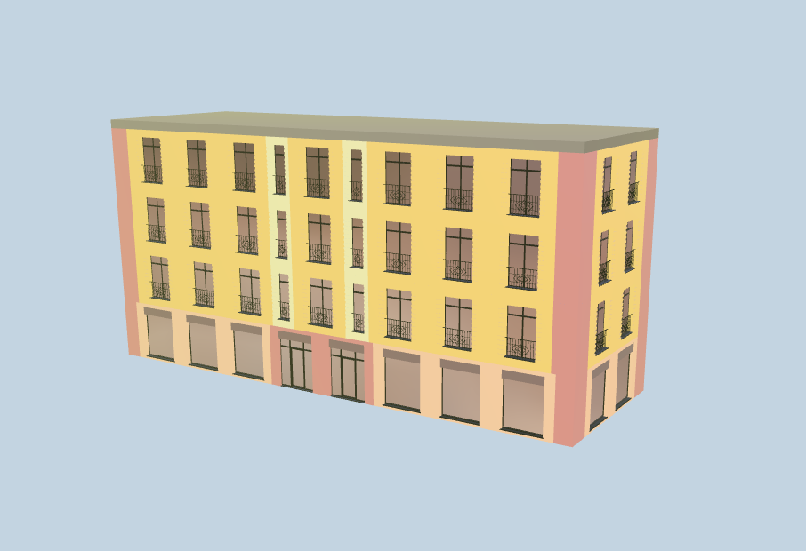
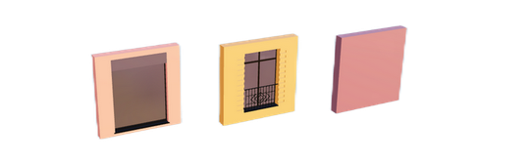
На основе грамматики
Контур
Модульная геометрия
Грамматика
A~,B*,C<1>
6 / 21

Slide 7
Пример работы алгоритма
Участок длиной 6.5 ед., блок 1 ед.
A~,B*,C<1>,D&E*
__ __ __ __ __ __ _
C __ __ __ __ __ _
B C __ __ __ __ _
B C D E __ __ _
B B C D E __ _
B B B C D E _
A B B B C D E
A<n> — с приоритетом n
A* — повторяющийся
A&B — группа
A~ — растяжимый
7 / 21

Slide 8
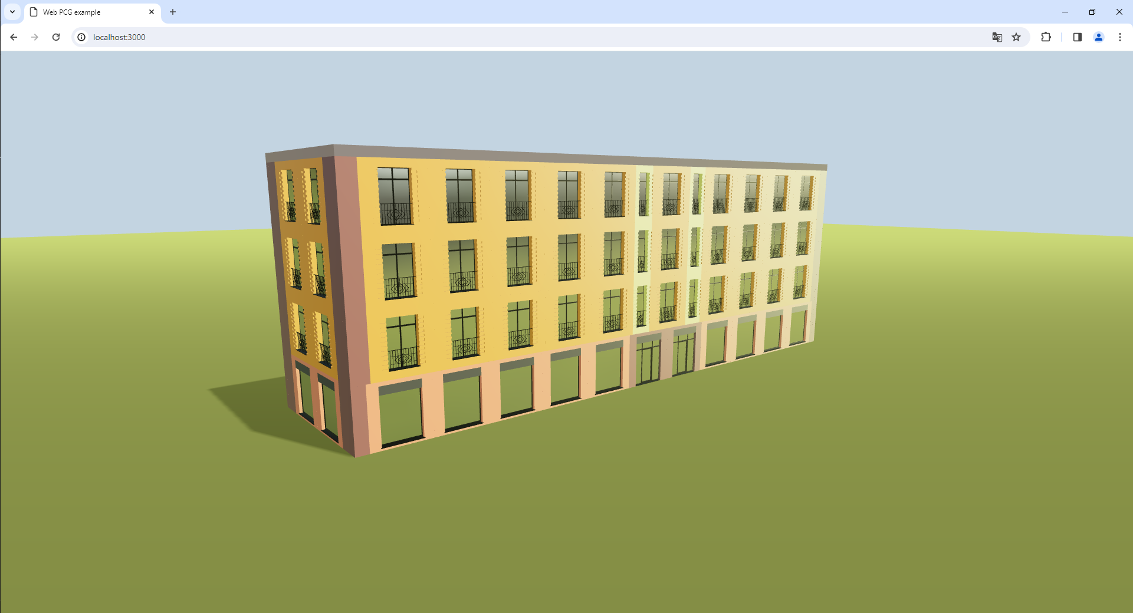
Процедурная генерация зданий
8 / 21

Slide 9
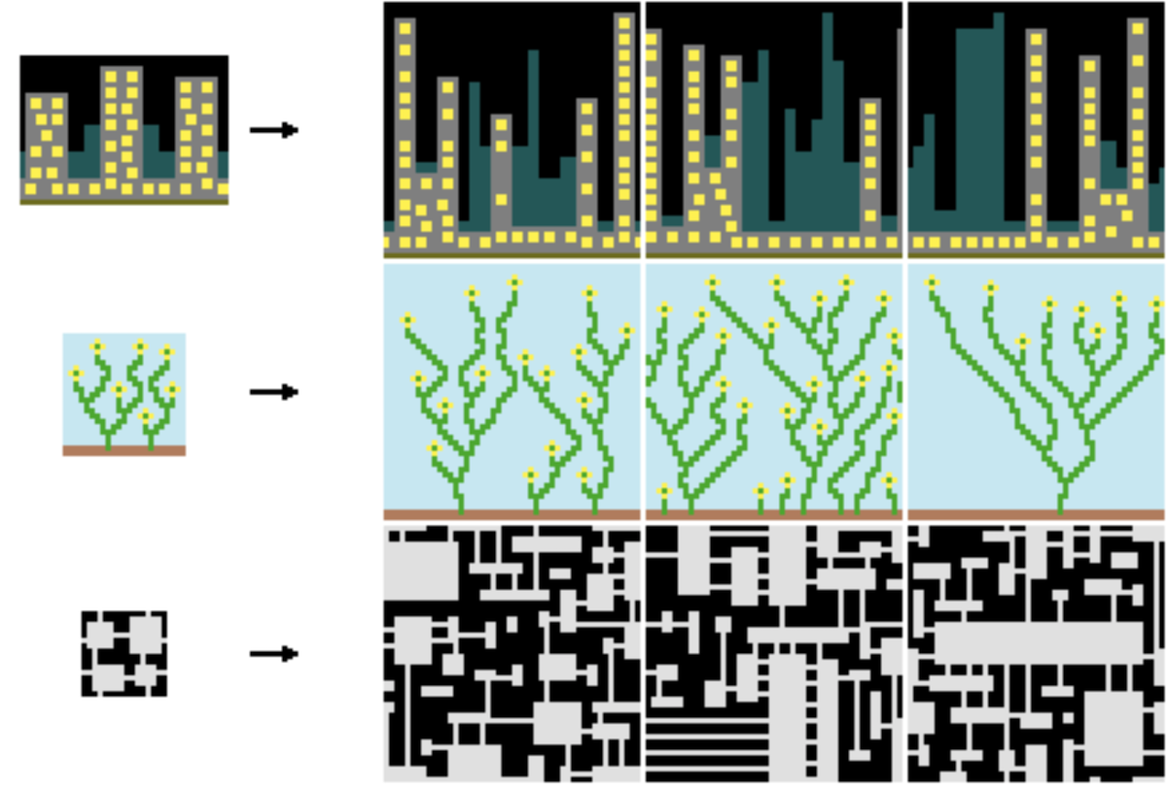
Алгоритм Wave Function Collapse
9 / 21
Источник: https://github.com/mxgmn/WaveFunctionCollapse

Slide 10
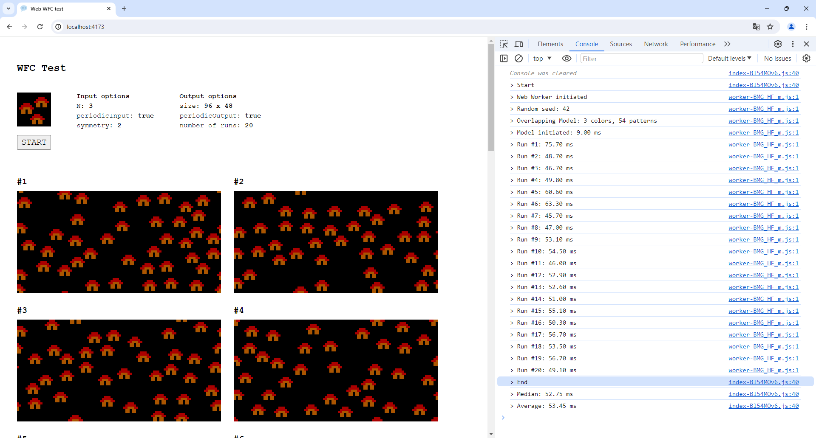
Реализация на TypeScript
10 / 21

Slide 11
Оптимизация модели
Переход на TypedArray
Uint8Array
Int16Array
Uint16Array
Int32Array
Uint32Array
Float32Array
Float64Array
Array
Динамический
С буфером
Эффективнее по памяти и быстродействию
11 / 21

Slide 12
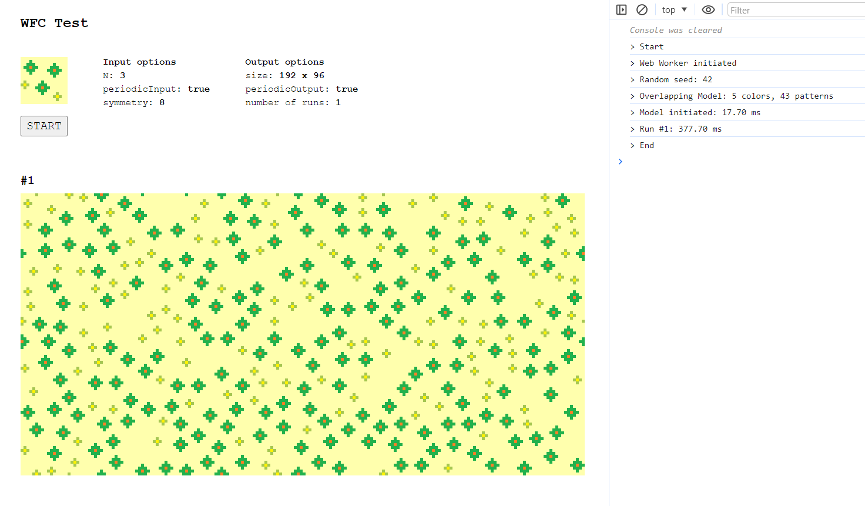
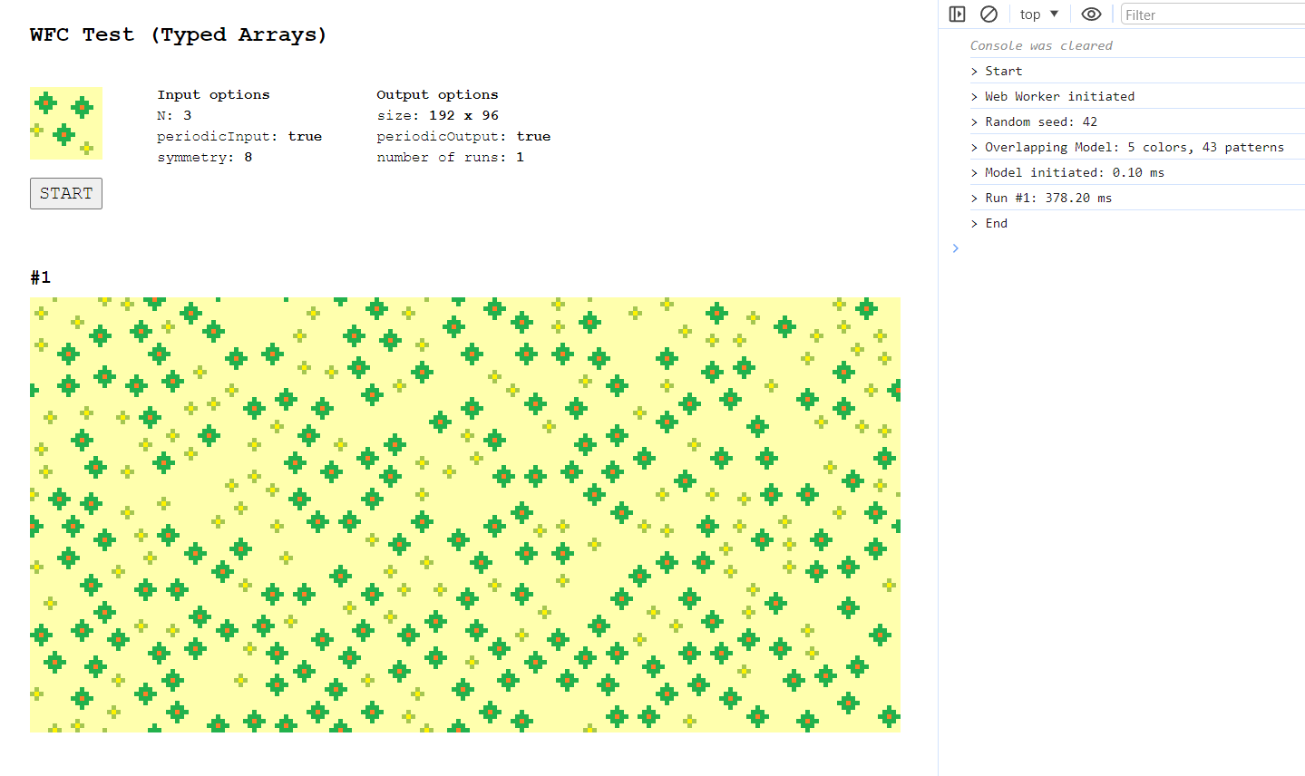
Сравнение
Запуск генераций с одинаковым random seed
12 / 21

Slide 13
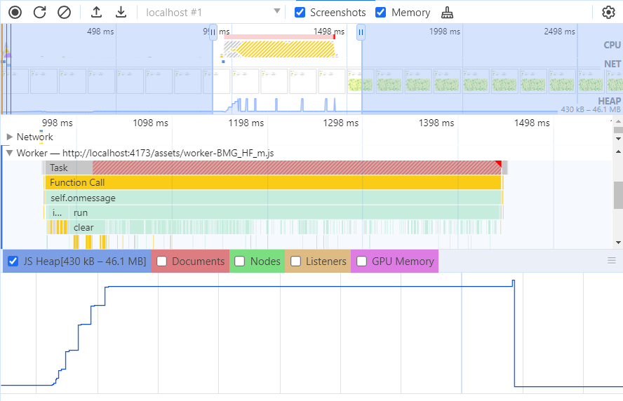
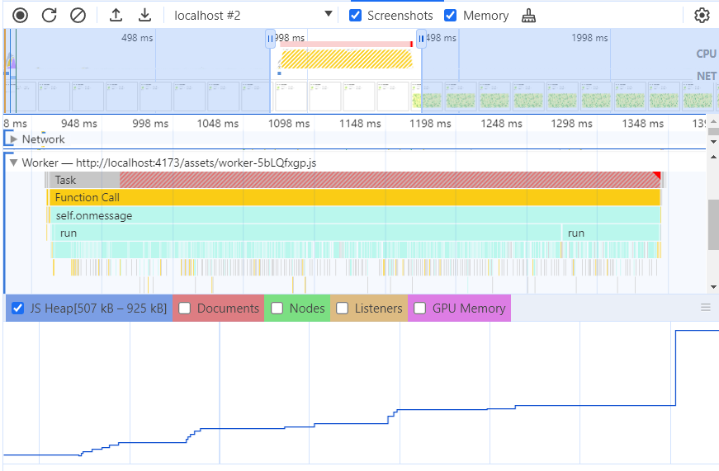
По памяти
Array
TypedArray
~45 MB
~0.5 MB
- 99%
13 / 21

Slide 14
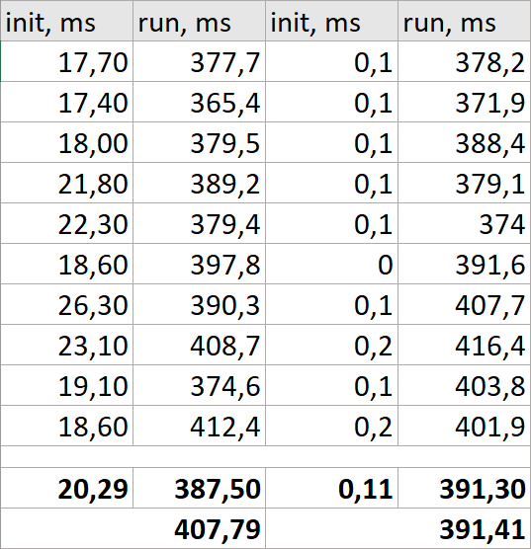
По быстродействию
Array
TypedArray
без проигрыша по времени
- 4%
за счёт быстрой инициализации
14 / 21

Slide 15
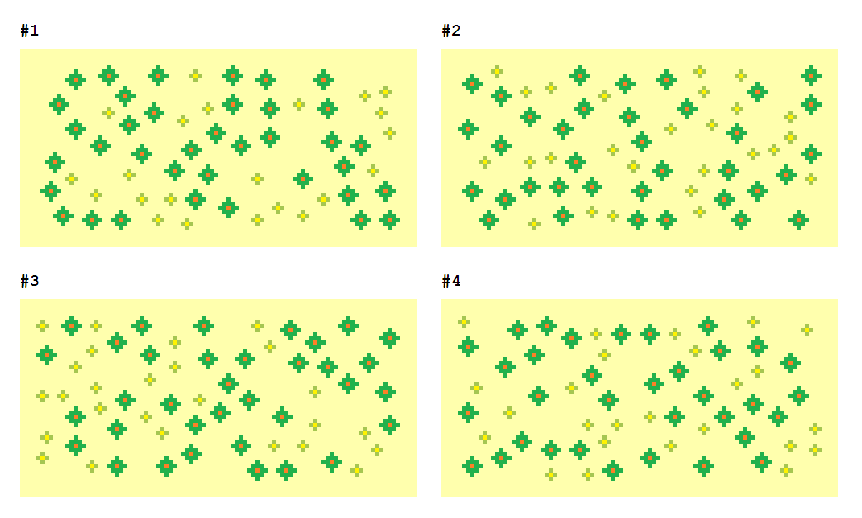

Фиксация отдельных участков
Добавлена возможность указывать во входных данных
На краях зафиксированы «пустые» участки
15 / 21

Slide 16
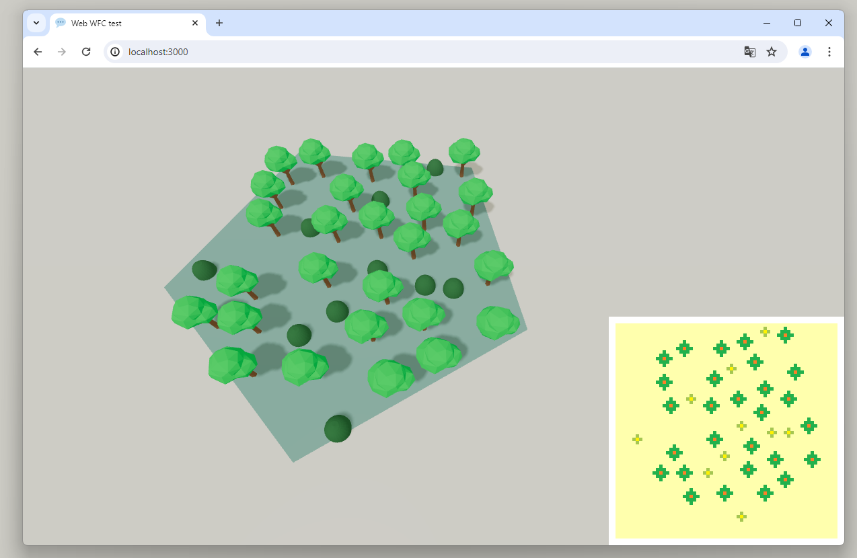
Генерация деревьев
Применение WFC для расстановки объектов в 3d-пространстве
16 / 21

Slide 17
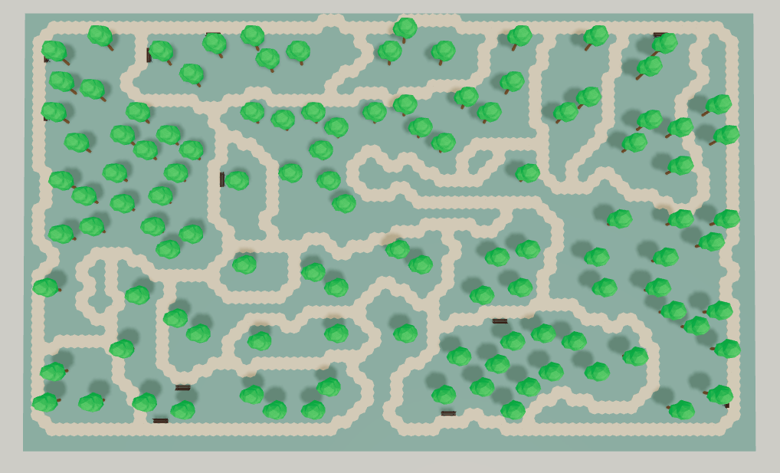
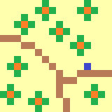
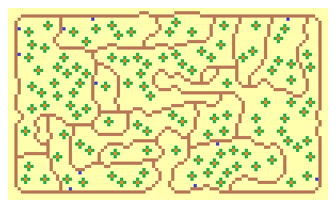
Генерация деревьев и дорожек
17 / 21

Slide 18
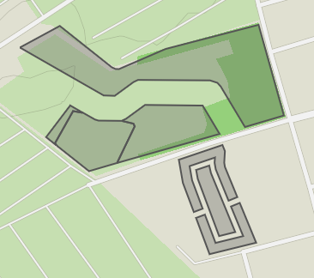
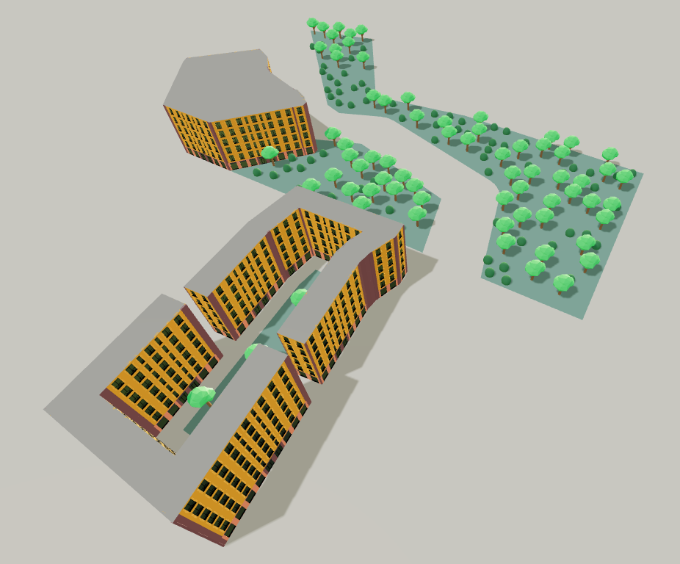
Генерация одной локации
18 / 21

Slide 19
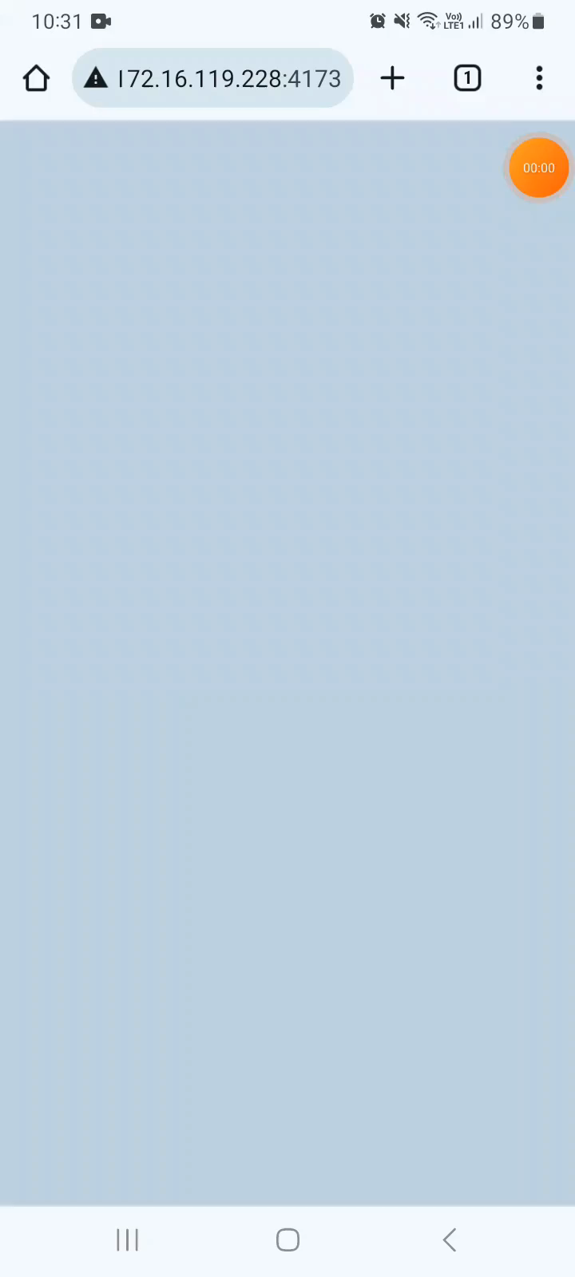
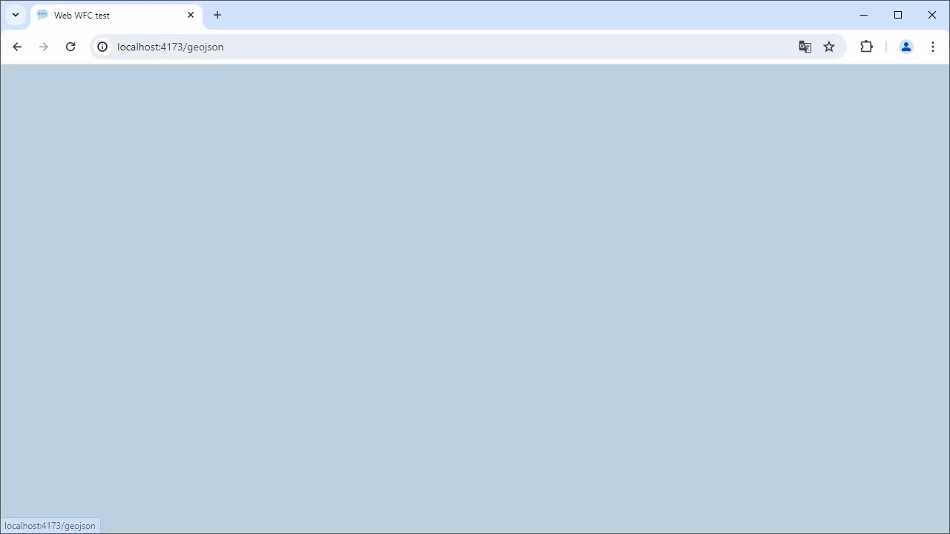
Результат
Смартфон
ПК
Загрузка приложения полностью 2 с
19 / 21
8 с

Slide 20
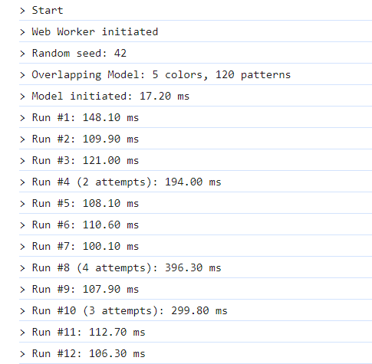
Направления для дальнейшей работы
Провальная генерация WFC приводит к новой попытке с нуля.
При неудаче время генерации увеличится в несколько раз.
Нужно частично учитывать результаты прошлой попытки, до момента возникновения неразрешимого случая.
20 / 21

Slide 21
Заключение
В работе был представлен анализ существующих методов генерации.
Разработан метод, включающий в себя генерацию на основе грамматики и расстановку объектов в пространстве на основе модифицированного алгоритма WFC, с оптимизацией.
Метод имплементирован на практике, оценён результат.
Поставленные задачи выполнены.
21 / 21

Slide 22

Спасибо за внимание!
Кощеев И.А. 264500@edu.itmo.ru

